Slide 1

DataXchange
Back-office

Slide 2
Sommaire
I. Introduction
II. Présentation de la mission
III. La mission
IV. Résultats
V. Conclusion

Slide 3






I. Introduction

Slide 4



II. Présentation de la mission
A. Zento
Fondée par Yoann Amsellem et Jérémy Amsellem en 2016
Conseil en systèmes et logiciels informatiques
R&D : Plateforme DataXchange

Slide 5




II. Présentation de la mission
A. Besoins clients
1. Objectifs premiers
Création d’un back-office supervision
Gestion de logs : Exceptions Java
Lisibilité : Répartition des erreurs
Traçabilité : Date d’insertion selon les base de données
Maintenabilité : Sous-traitance prévue

Slide 6






II. Présentation de la mission
A. Besoins clients
2. Technologies
Serveur de prod : API JAVA
Framework : Symfony 4
Base de données : MySQL
Front : Bootstrap / CSS

Slide 7

III. La mission
A. Analyse de l’existant
1. Etude du fonctionnement du site
Technologie Java
Architecture 3-Tiers
Génération de logs en fichiers texte

Slide 8

III. La mission
A. Analyse de l’existant
2. Les informations à traiter
Logs de différents niveaux de criticités
Exceptions de différents types

Slide 9
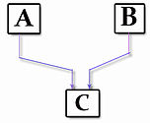
III. La mission
A. Analyse de l’existant
3. Les entités
Entités imbriquées
Total de 15 entités

Slide 10

III. La mission
A. Analyse de l’existant
4. Challenges rencontrés
Gestion des clés étrangères
Gestion des “IncludedException”

Slide 11

III. La mission
B. Approche technique et organisation projet
1. Méthode de travail Agile
Sprint de 5 jours
Rédaction d’un backlog
Création d’un planning de Gantt

Slide 12
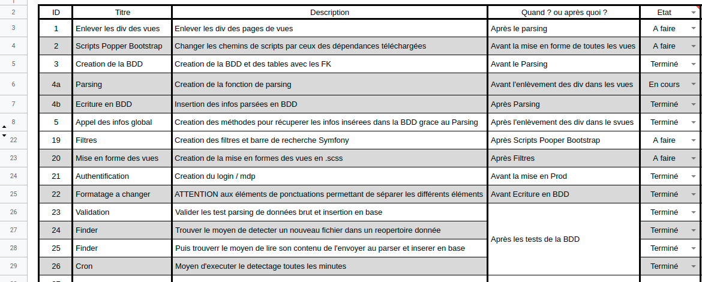

Slide 13
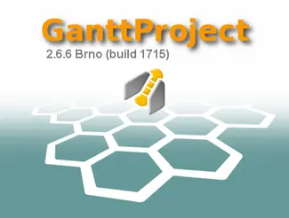
III. La mission
B. Approche technique et organisation projet
2. Projet Gantt
Réalisation en cascade
Modélisation
Maquette

Slide 14
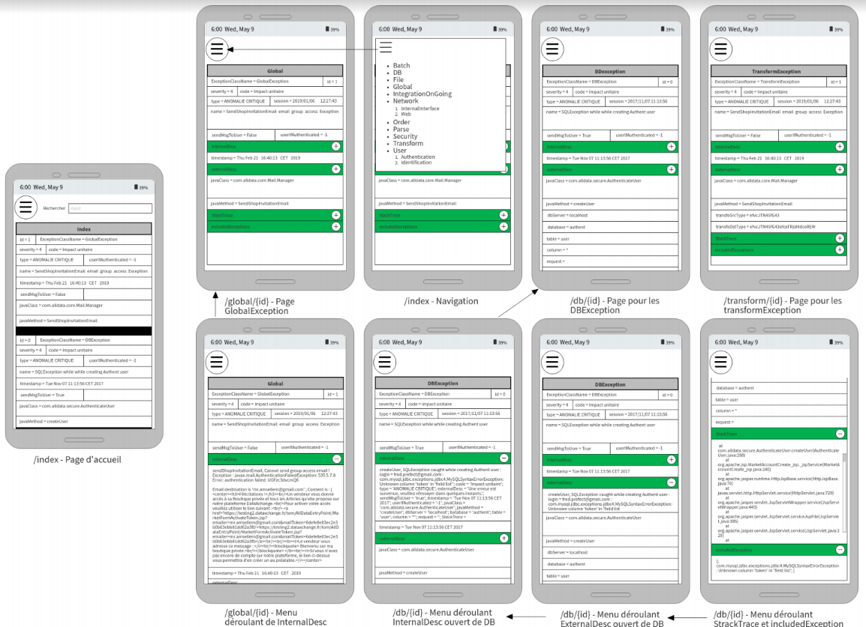
Notes:
ATTENTION CA RISQUE DE NE PAS ETRE LISIBLE UNE FOIS PROJETE !

Slide 15

III. La mission
B. Approche technique et organisation projet
3. Modélisation Merise
Classe générale “Global”
Classe filles de “Global”
Classe fille de “Authentication” et de “InternalInterface”
Clés récursives “Included”

Slide 16
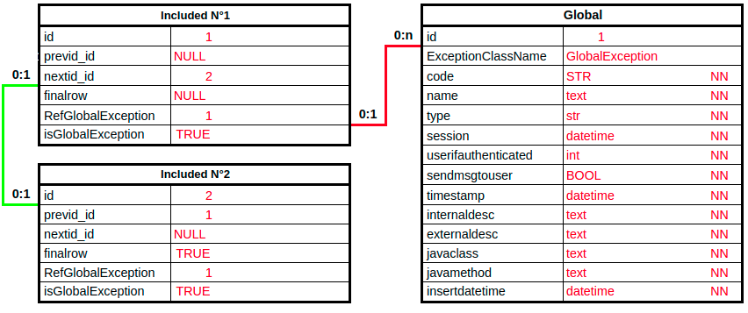
Notes:
La qualité est limite

Slide 17

III. La mission
B. Approche technique et organisation projet
4. Git
Lien vers GitHub
Un seul collaborateur

Slide 18
III. La mission
C. Choix techniques
1. Back-end
a. Le langage de développement PHP 7
Utilisation de fonctions natives
b. Le framework Symfony 4
Paquet website-skeleton
Les services

Slide 19

III. La mission
c. L’ORM Doctrine
i. Lien à la base et création des entités
Connexion à la BDD
Création d’entités
Création des fichiers de migrations
Migration des entités dans la BDD

Slide 20
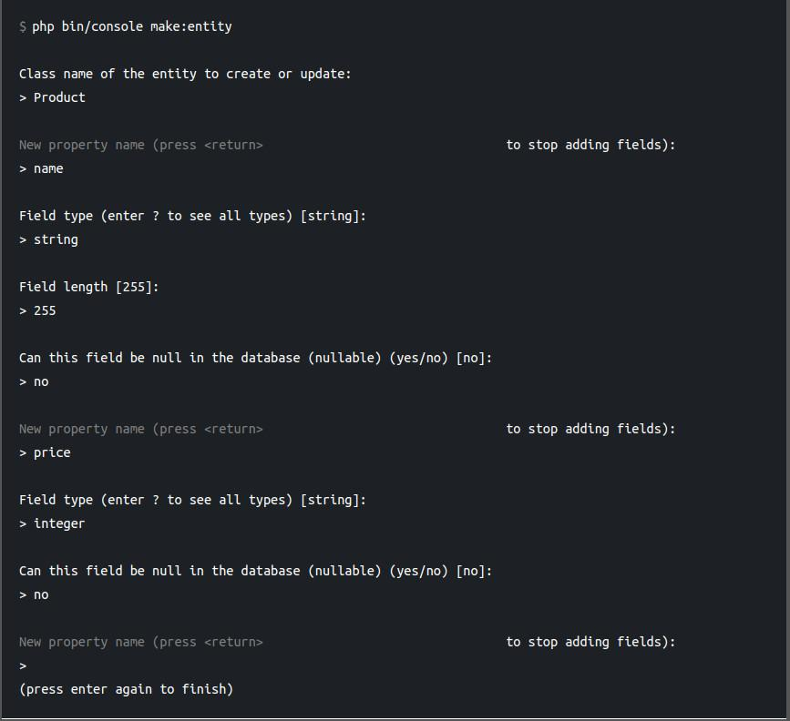
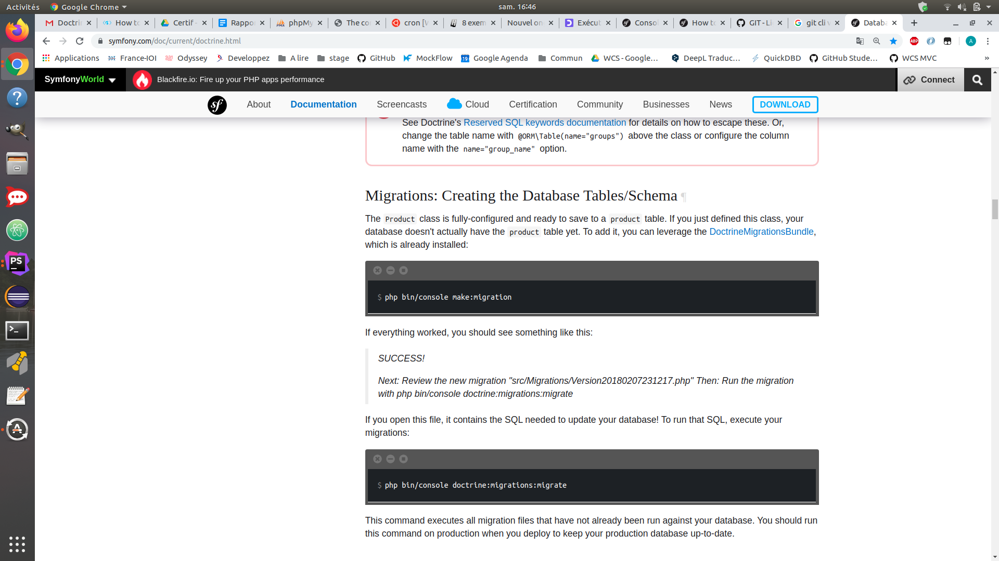

Slide 21
III. La mission
c. L’ORM Doctrine
ii. Gestion des insertions en BDD
Utilisation de l’entityManager
Setter des champs des tables
Informations spécifiques liées au typage

Slide 22
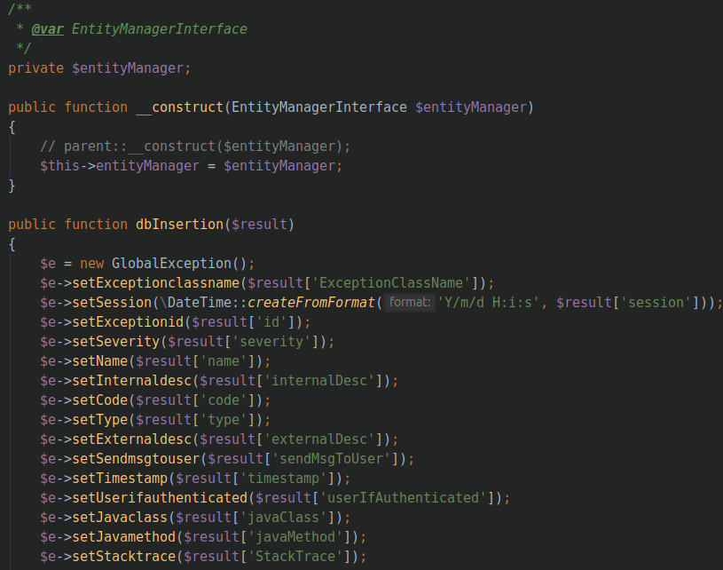

Slide 23
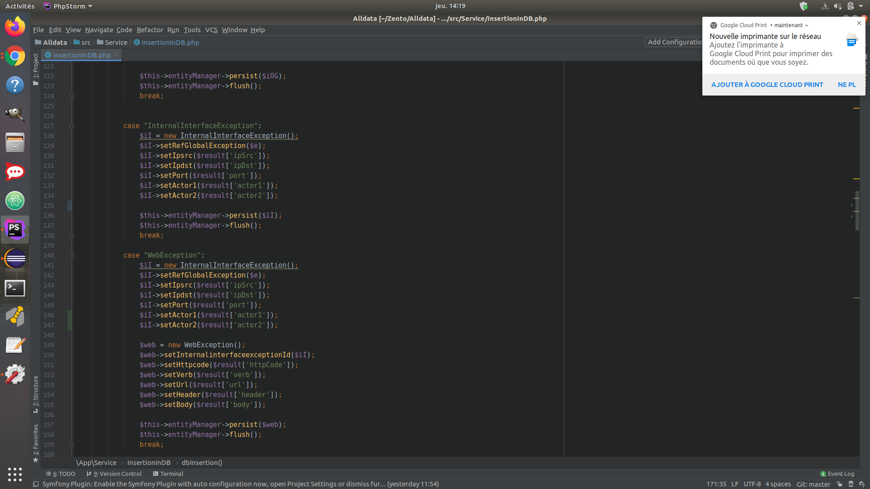
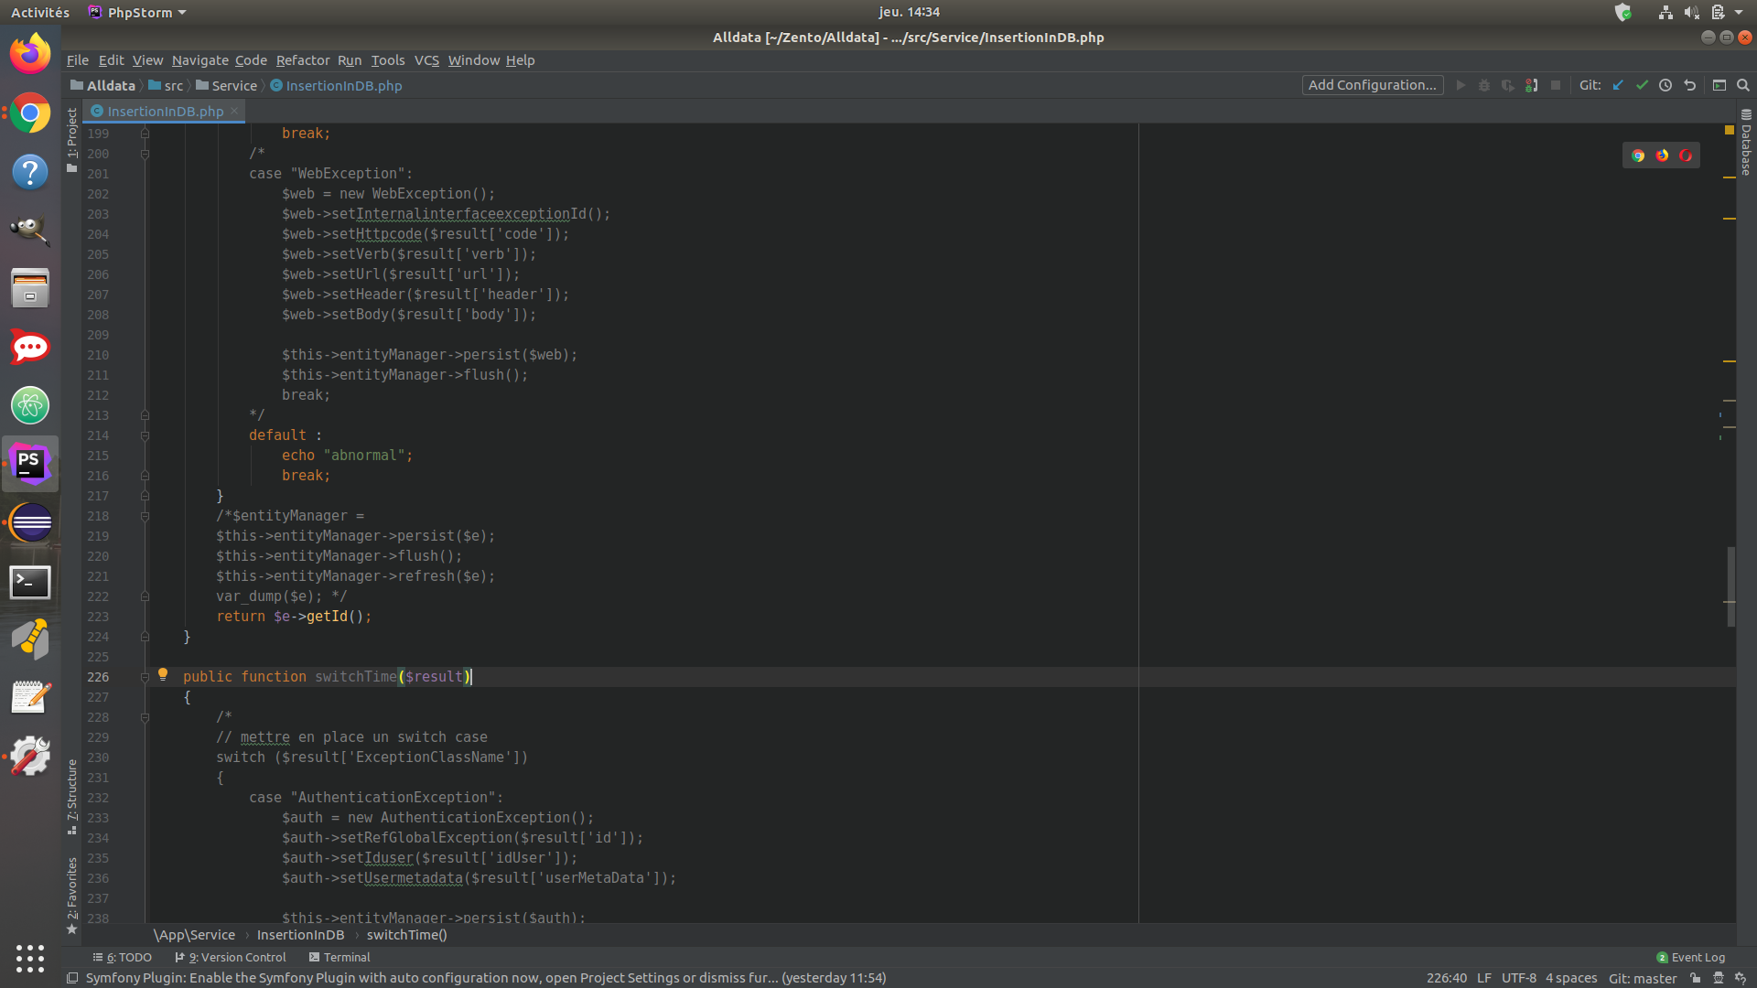

Slide 24
III. La mission
C. Choix techniques
1. Back-end
c. L’ORM Doctrine
iii. Challenges rencontrés

Slide 25
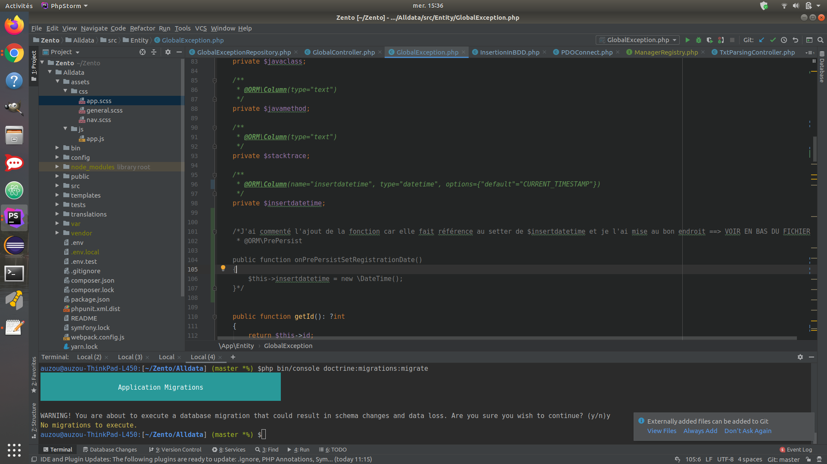
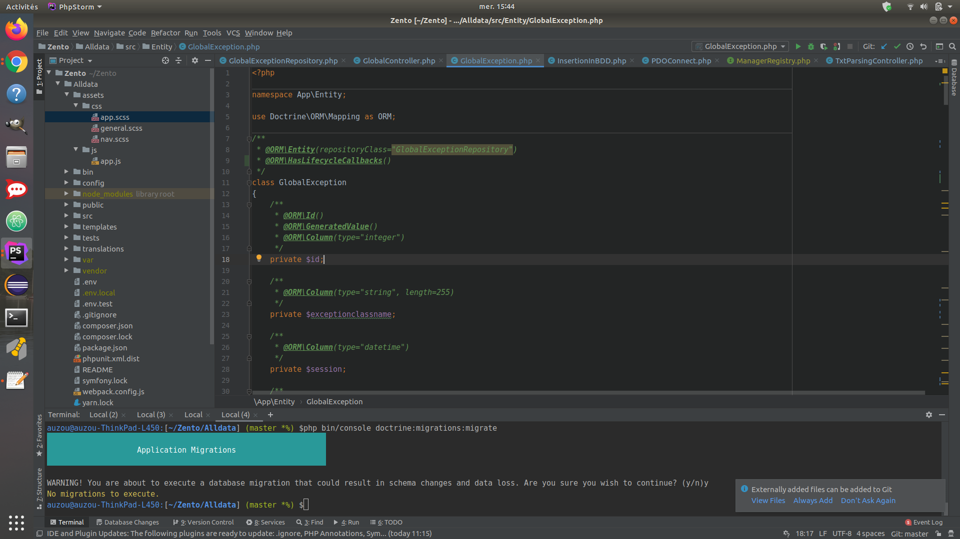
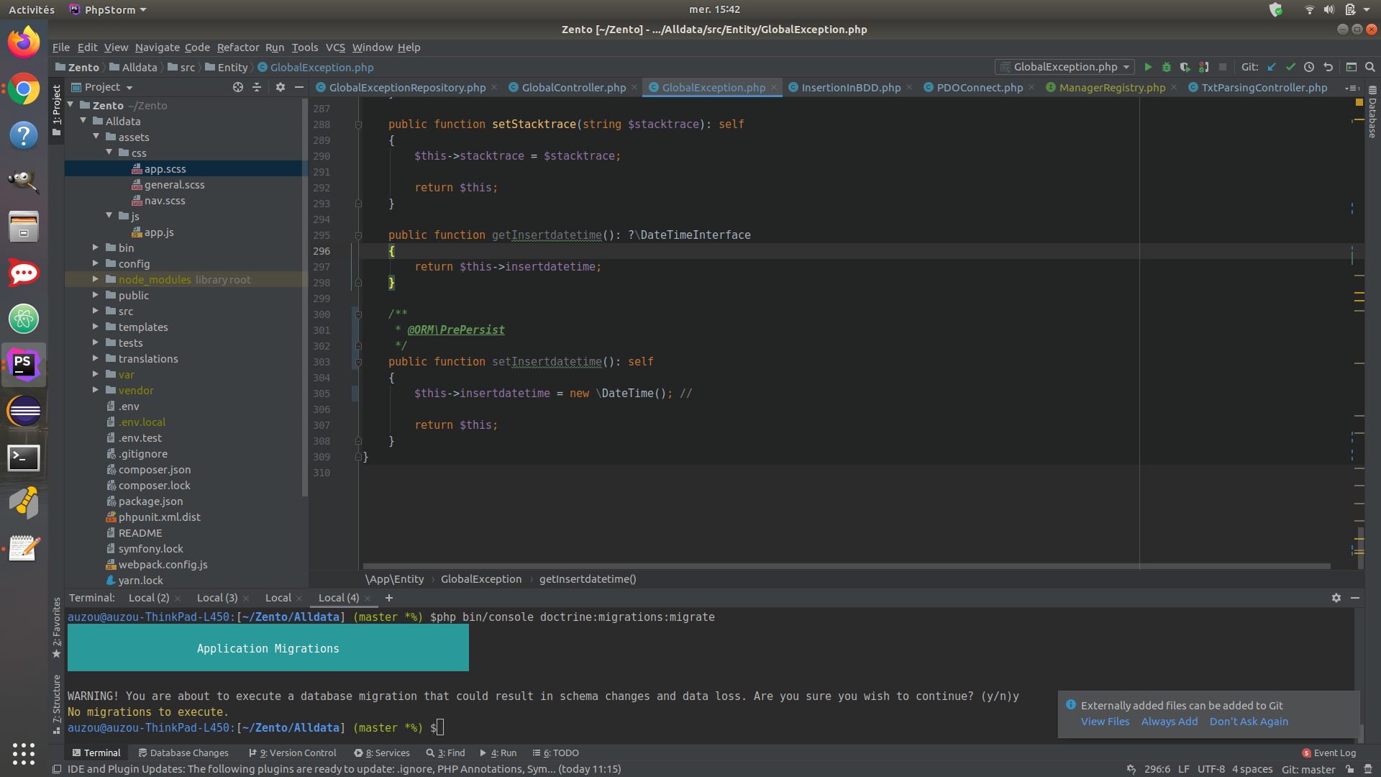

Slide 26
III. La mission
d. Parser PHP
Plusieurs explosions du contenu
Répétition de l’action tant qu’il reste des informations
Suppression des éléments inutiles

Slide 27
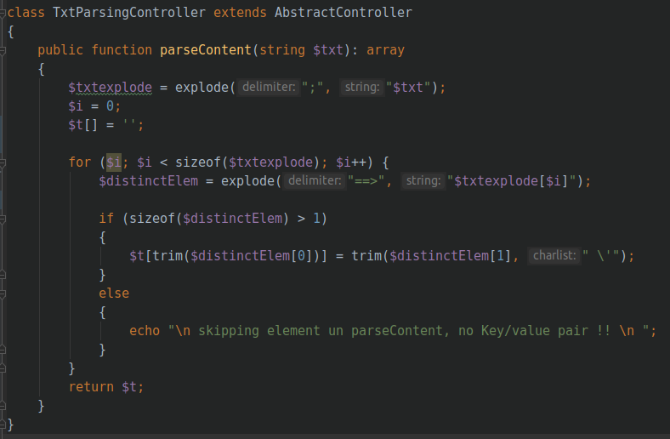

Slide 28

III. La mission
e. Finder Component
Différentes manières de sélectionner les fichiers
Méthode de vérification de présence de fichiers
Méthode de lecture du contenu

Slide 29
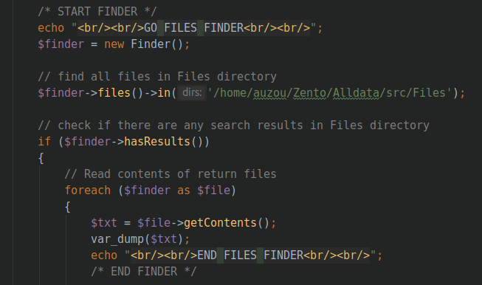

Slide 30

III. La mission
f. Déplacement du fichier après traitement
Changement de l’extension du fichier
Ou
Changement de l’emplacement des fichiers traités

Slide 31
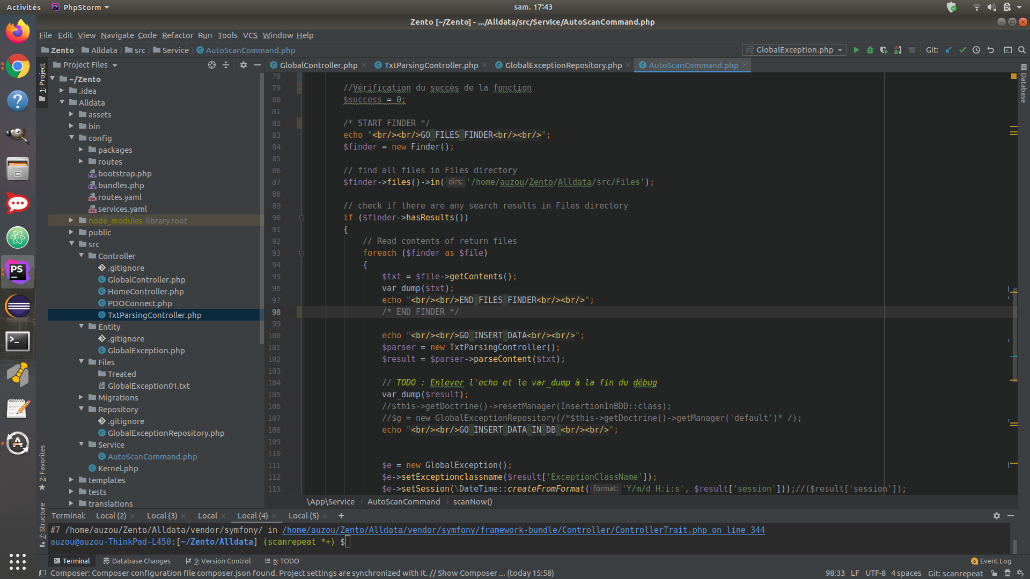
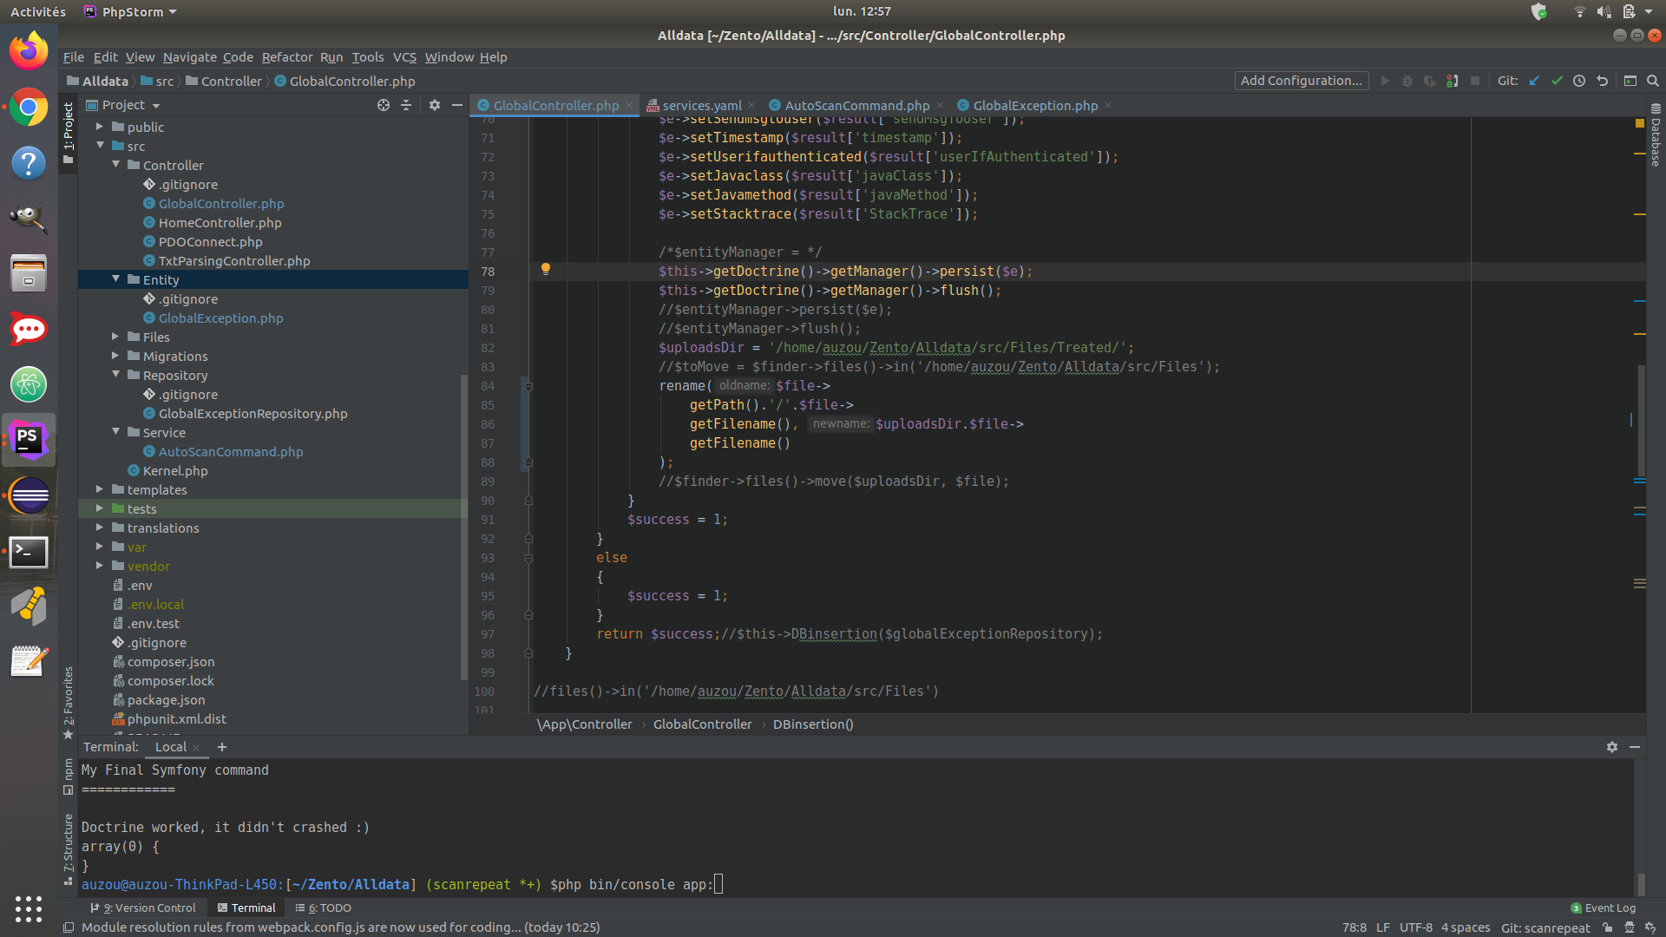

Slide 32

III. La mission
g. Exécution périodique du traitement des exceptions
Création du Cron
Utilisation de l’entité Command
Définition de la propriété “app:autoscan”

Slide 33
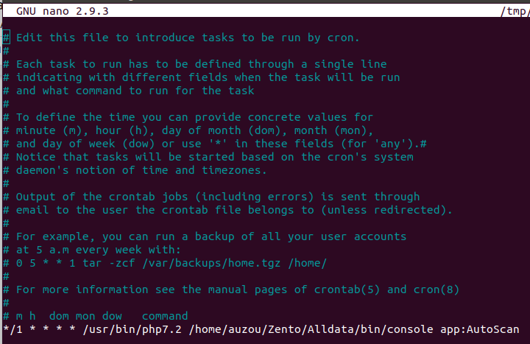

Slide 34
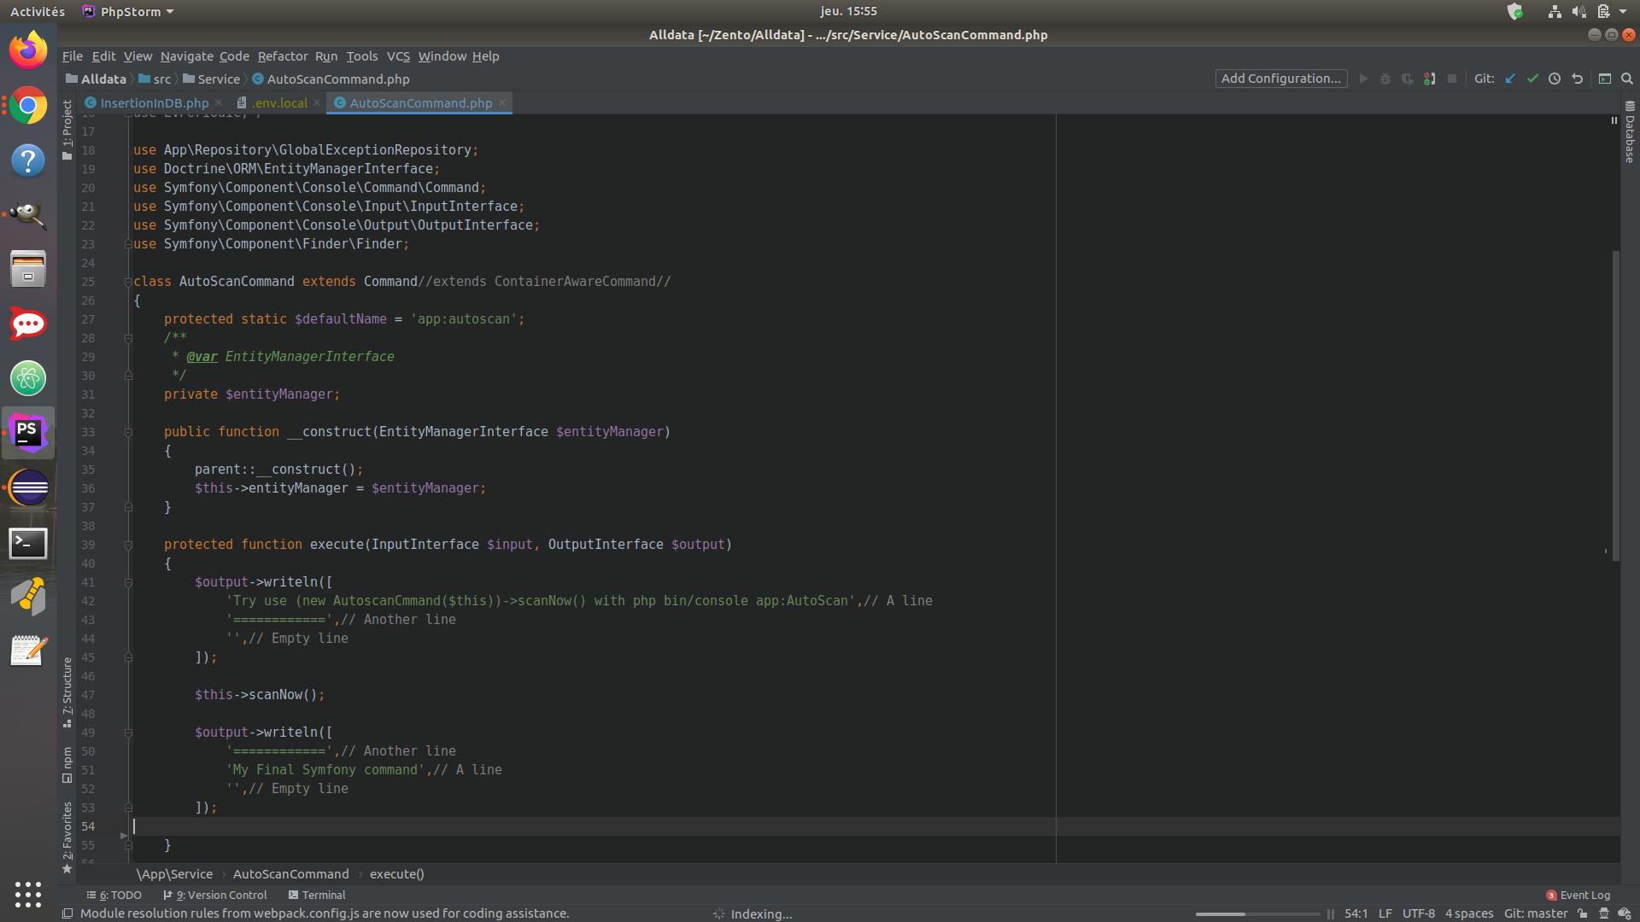
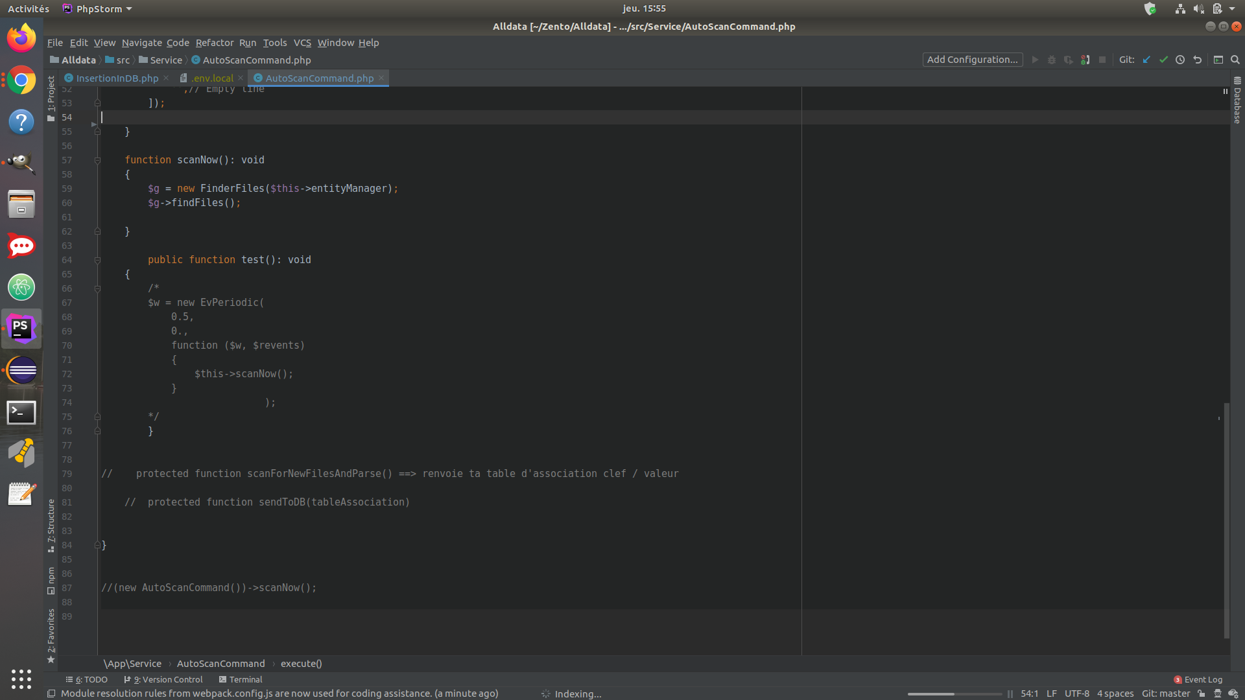

Slide 35



III. La mission
h. Sécurité
Création du formulaire de Login
Modification des paramètres de “security.yaml”
Modification de “Loginformauthenticator”
Intégration du “loginform” dans la vue
Modification des routes dans les annotations

Slide 36
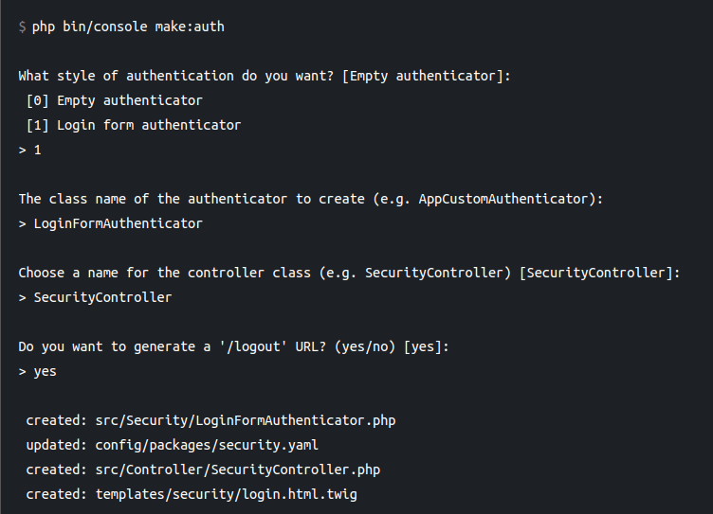

Slide 37
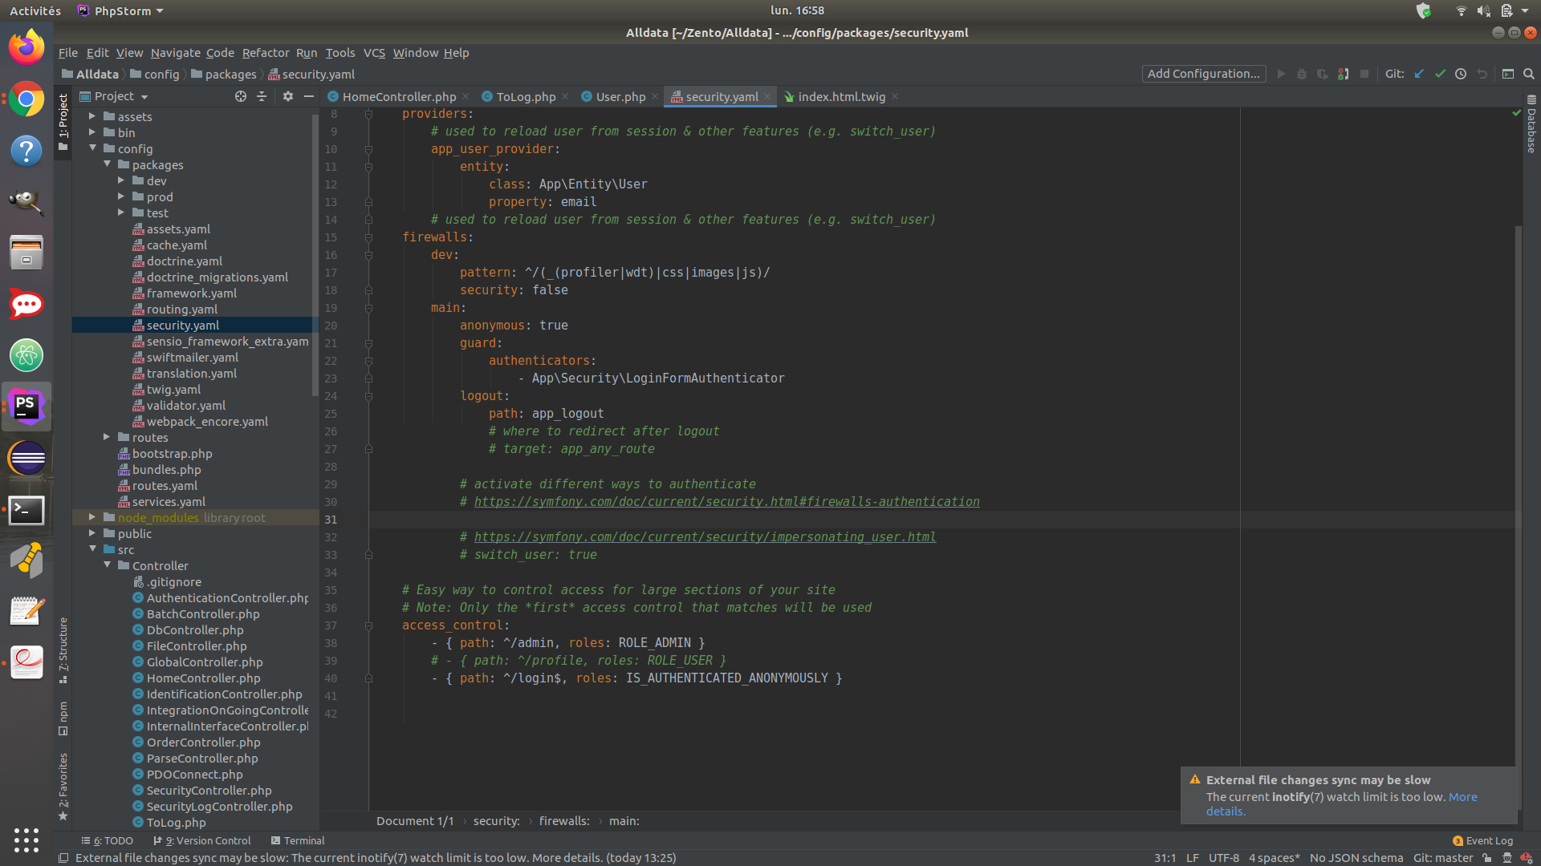

Slide 38
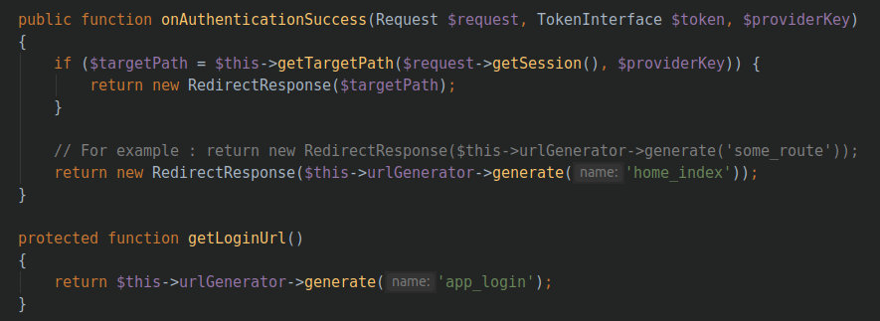

Slide 39
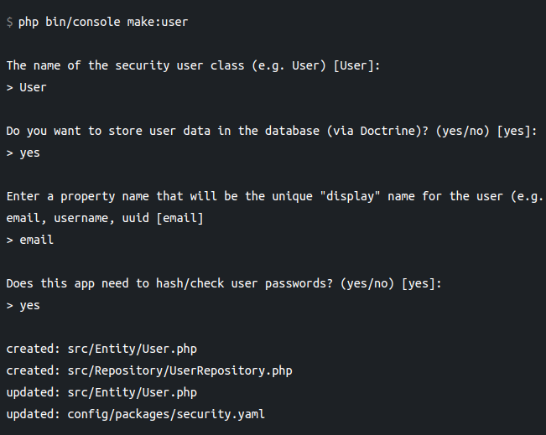

Slide 40
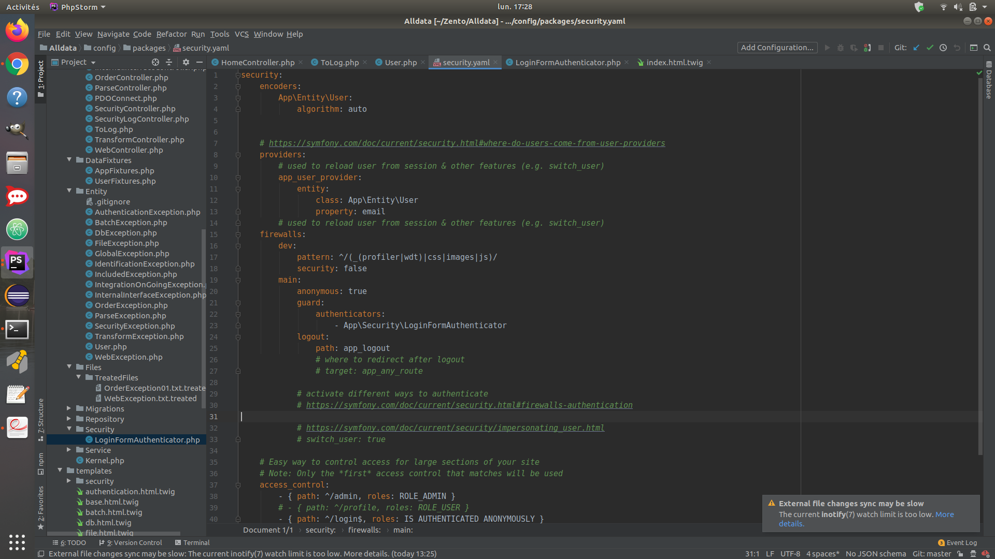
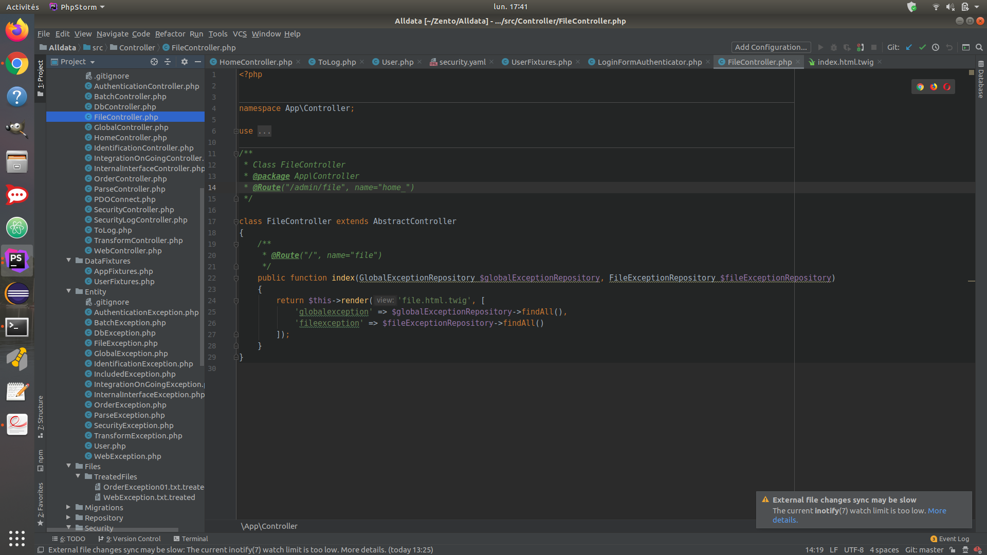
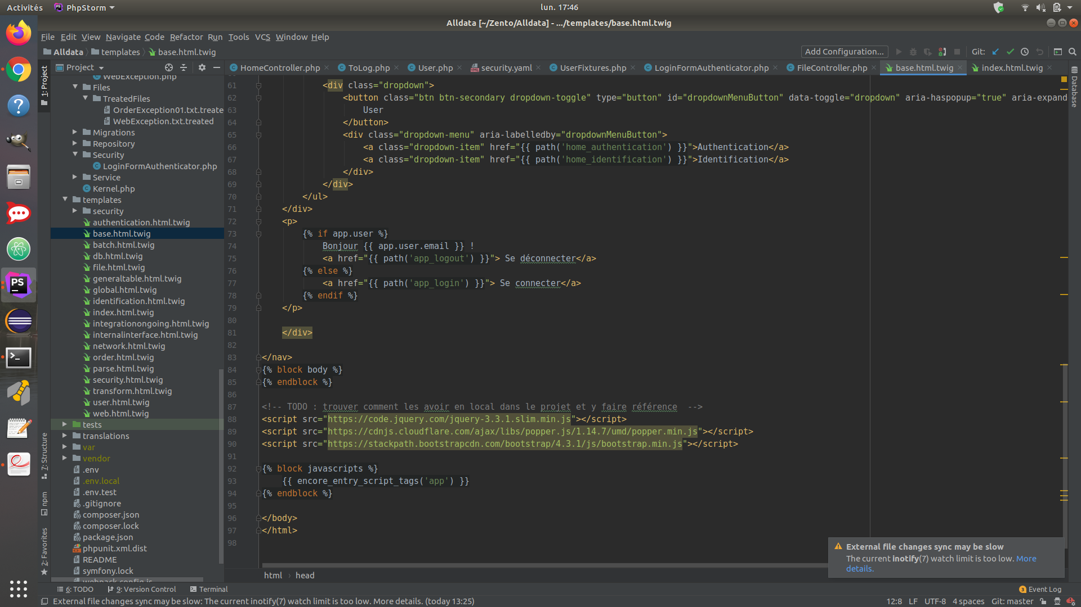

Slide 41

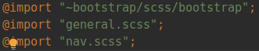
III. La mission
C. Choix techniques
2. Front-end
a. Le web mobile Bootstrap
b. Pré-processeur SCSS

Slide 42

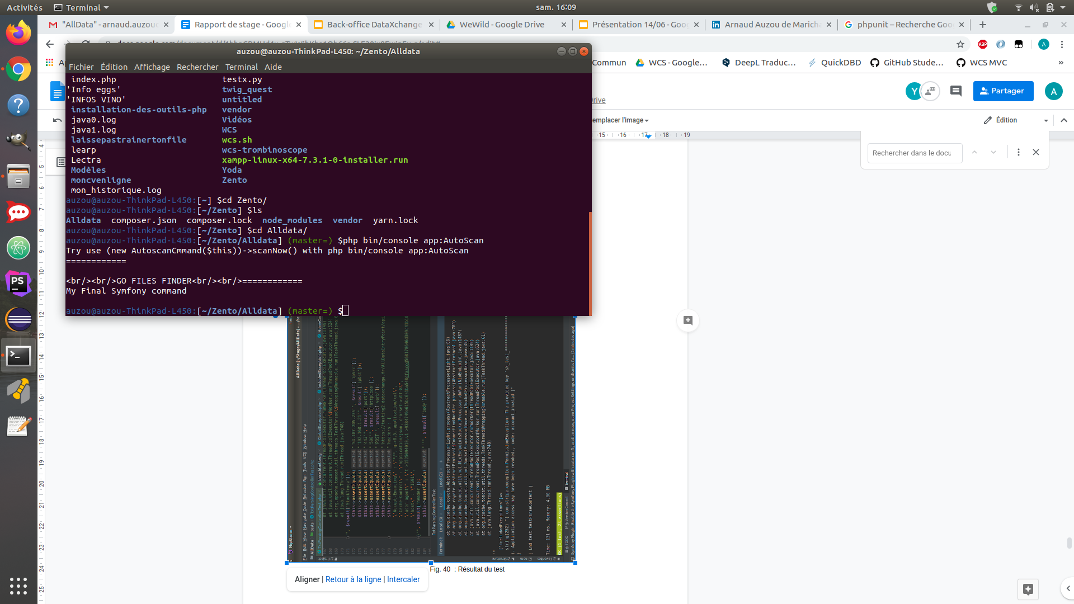
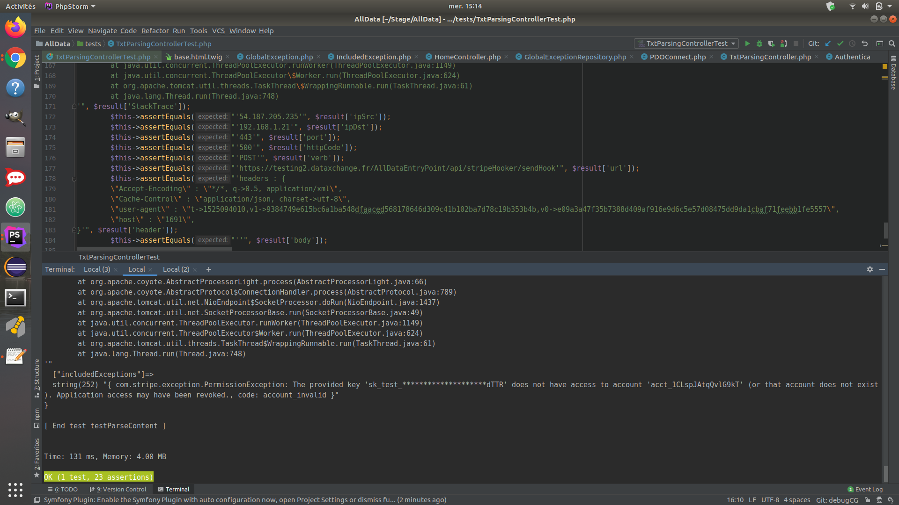
III. La mission
C. Choix techniques
3. Tests et validations

Slide 43
IV. Résultats
A. Fin du projet
La majorité des fonctions prévues à l’origine sont réalisées
B. Axes d’amélioration de l’existant
Front à faire + tri et filtre
C. Développements futur
Ajout des logs d’informations + ajout de tables

Slide 44



V. Conclusion

